Slide 1
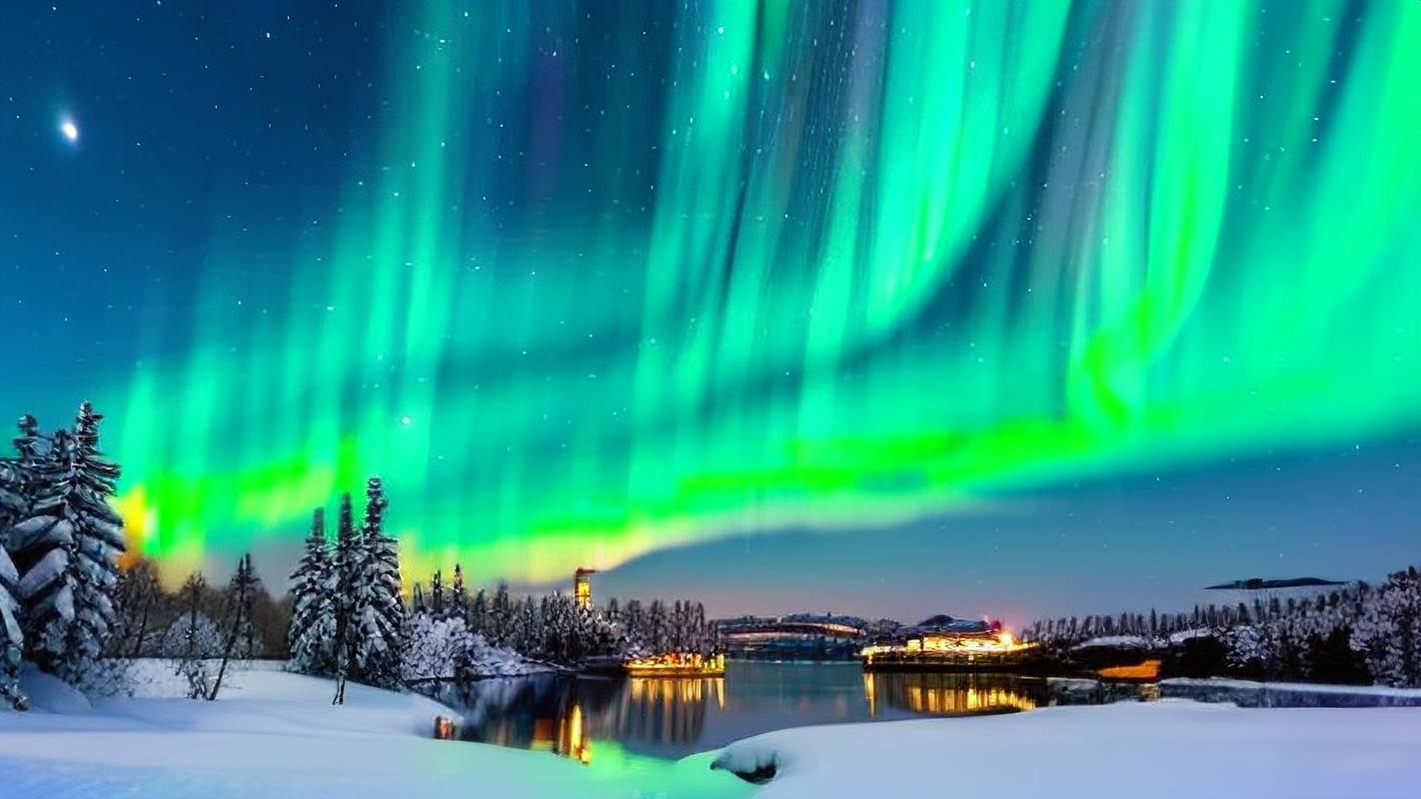
第二十章 电与磁
第二十章
电与磁

Slide 2
第二十章 电与磁
第1节 磁现象 磁场

Slide 3
素养目标
物理观念：认知磁体核心性质，明确吸铁性、指向性，掌握规律；理解磁场是客观存在的物质，知道其对放入其中的磁体有力的作用；掌握磁感线模型；了解地磁场常识。
科学思维：学会用转换法观察不可见的磁场；能通过实验现象归纳磁极相互作用规律，理解磁感线的模型意义。
科学探究：能动手完成磁体吸铁、磁极相互作用、探究磁场方向的简单实验；会记录实验现象，根据现象总结磁场的相关特点。
科学态度与责任：对磁现象产生探究兴趣，体会物理与生活的联系；了解指南针的应用，增强民族自豪感；知道磁体的正确使用方法。

Slide 4
重、难点
教学重点：磁体的基本性质、基本概念；磁感线的意义与分布；地磁场的初步认知。
教学难点：磁场是真实存在的；磁感线的模型建构；地磁场两极与地理两极的区别。

Slide 5


20.1
磁现象 磁场
公元843年，在没有航标、没有明确航道的大海上，一搜帆船正在日夜不停地航行。一些聪明的中国人利用手中的罗盘指示方向，开辟了从浙江温州到达日本值嘉岛的航线。是什么神秘的力量驱动着罗盘，让它指示方向？

Slide 6
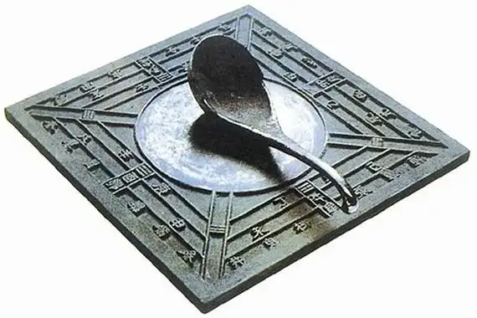
20.1
磁现象 磁场
罗盘即平常我们说的指南针，它是我国古代的四大发明之一。
东汉学者王充在《论衡》中有关于司南的记载：“司南之杓，投之于地，其柢指南。”

Slide 7
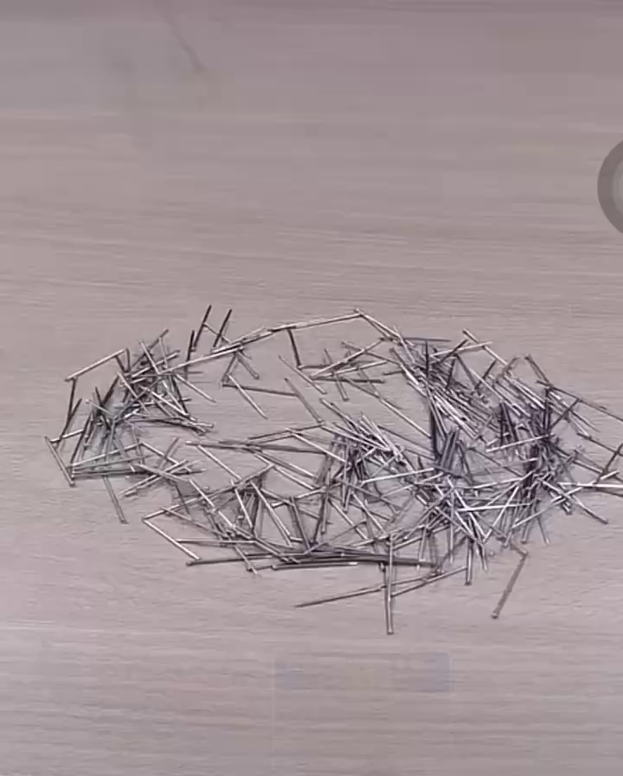
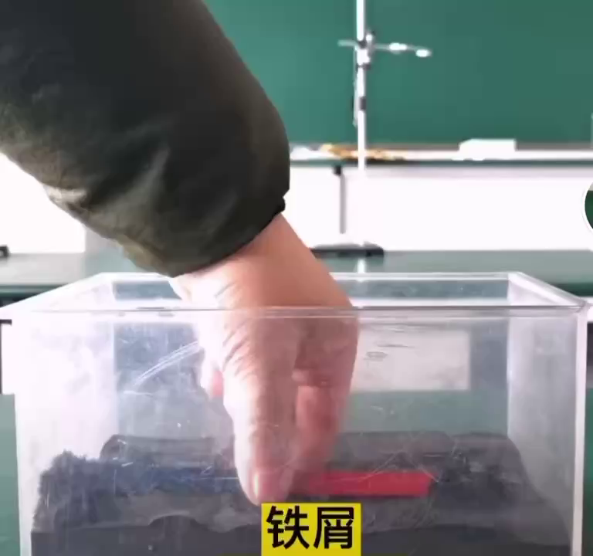
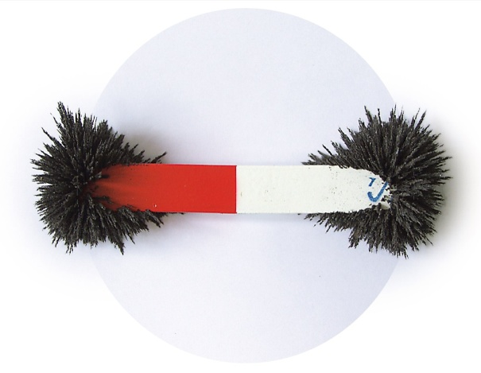
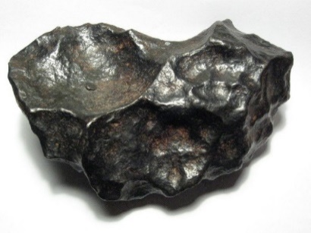
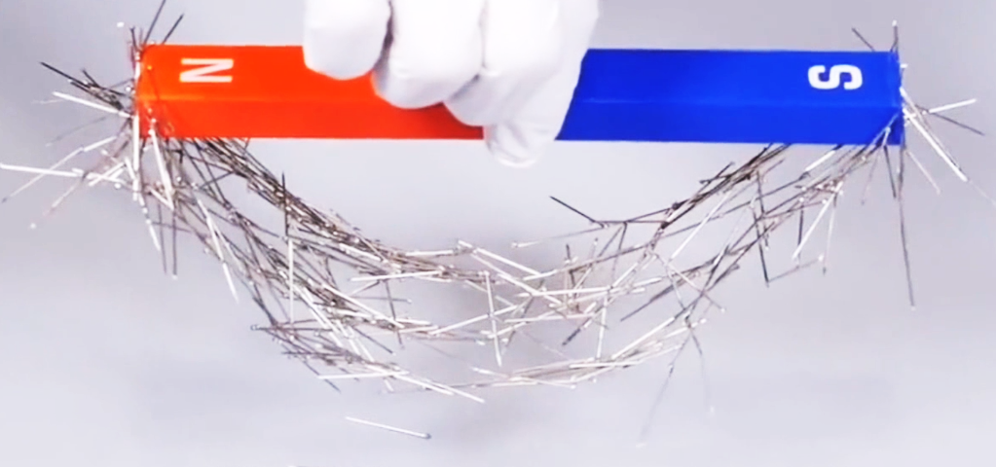
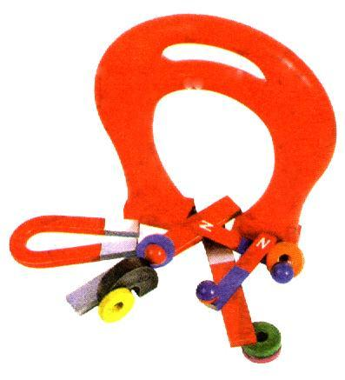
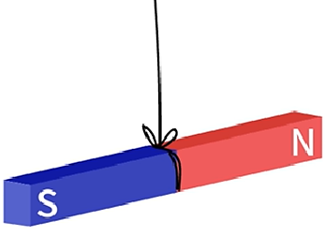
20.1
磁现象 磁场
磁现象
1.磁体能够吸引铁、钴、镍等物质。
2.磁体吸引能力最强的两个部位叫作磁极。
3.能够自由转动的磁体，静止时指南的那个磁极叫作南极或S极，指北的那个磁极叫作北极或N极。
天然磁体
北
人造磁体
南

Slide 8
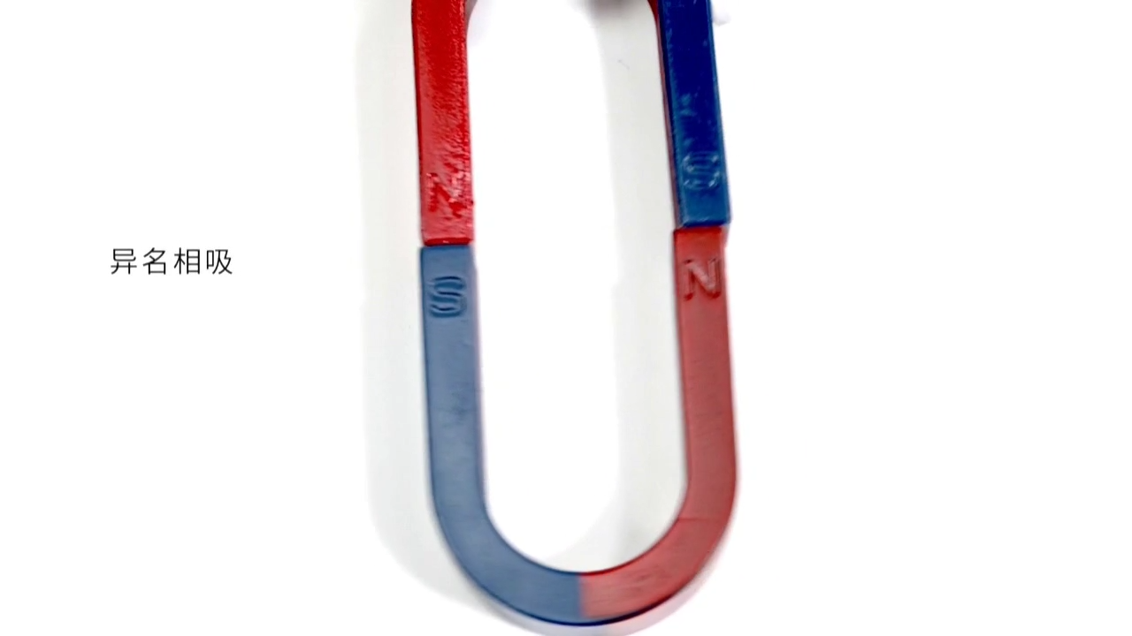
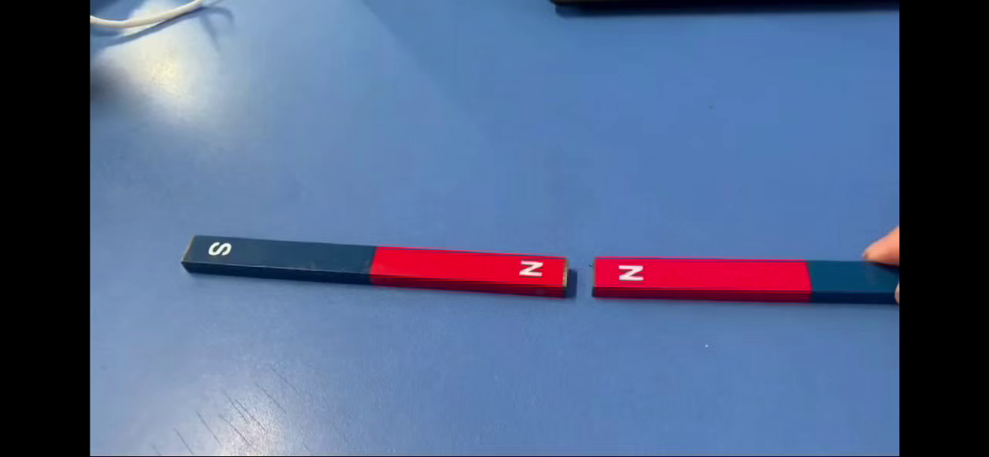


20.1
磁现象 磁场
磁现象
1.磁体能够吸引铁、钴、镍等物质。
2.磁体吸引能力最强的两个部位叫作磁极。
3.能够自由转动的磁体，静止时指南的那个磁极叫作南极或S极，指北的那个磁极叫作北极或N极。
4.磁极间相互作用的规律是：同名磁极相互排斥，异名磁极相互吸引。
图1
图2
图3

Slide 9
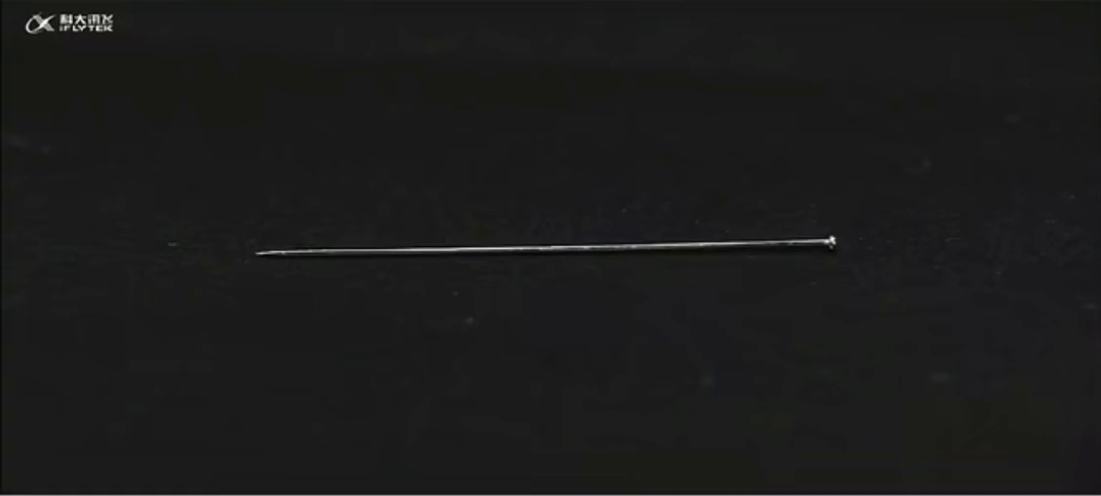
20.1
磁现象 磁场
磁现象
1.磁体能够吸引铁、钴、镍等物质。
2.磁体吸引能力最强的两个部位叫作磁极。
3.能够自由转动的磁体，静止时指南的那个磁极叫作南极或S极，指北的那个磁极叫作北极或N极。
4.磁极间相互作用的规律是：同名磁极相互排斥，异名磁极相互吸引。
5.有些物体在磁体或电流的作用下会获得磁性，这种现象叫作磁化。
6.磁化的危害：机械手表磁化后，走时不准；彩色电视机显像管被磁化后色彩失真；银行卡磁化后失效。
7.磁化的应用：钢针磁化后，可以用来制作指南针。磁带和磁盘上都含有磁性物质，利用它上面的磁性物质可以存储声音、图像和文字信息。

Slide 10
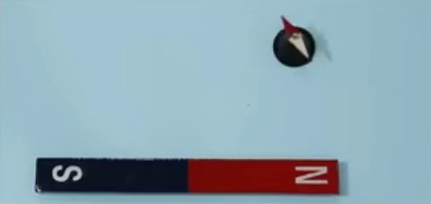
20.1
磁现象 磁场
磁场
1.磁体周围存在着一种物质，能使磁针偏转。
2.这种物质看不见、摸不着，我们把它叫做磁场。
3.【磁场的特点】
①看不见、摸不着；
②磁场是确实存在的；
③可以根据磁场对磁针的作用情况来认识磁场。
4.【磁场的基本性质】
磁场对放入其中的磁体有力的作用。
磁体间的相互作用就是通过磁场进行的。

Slide 11
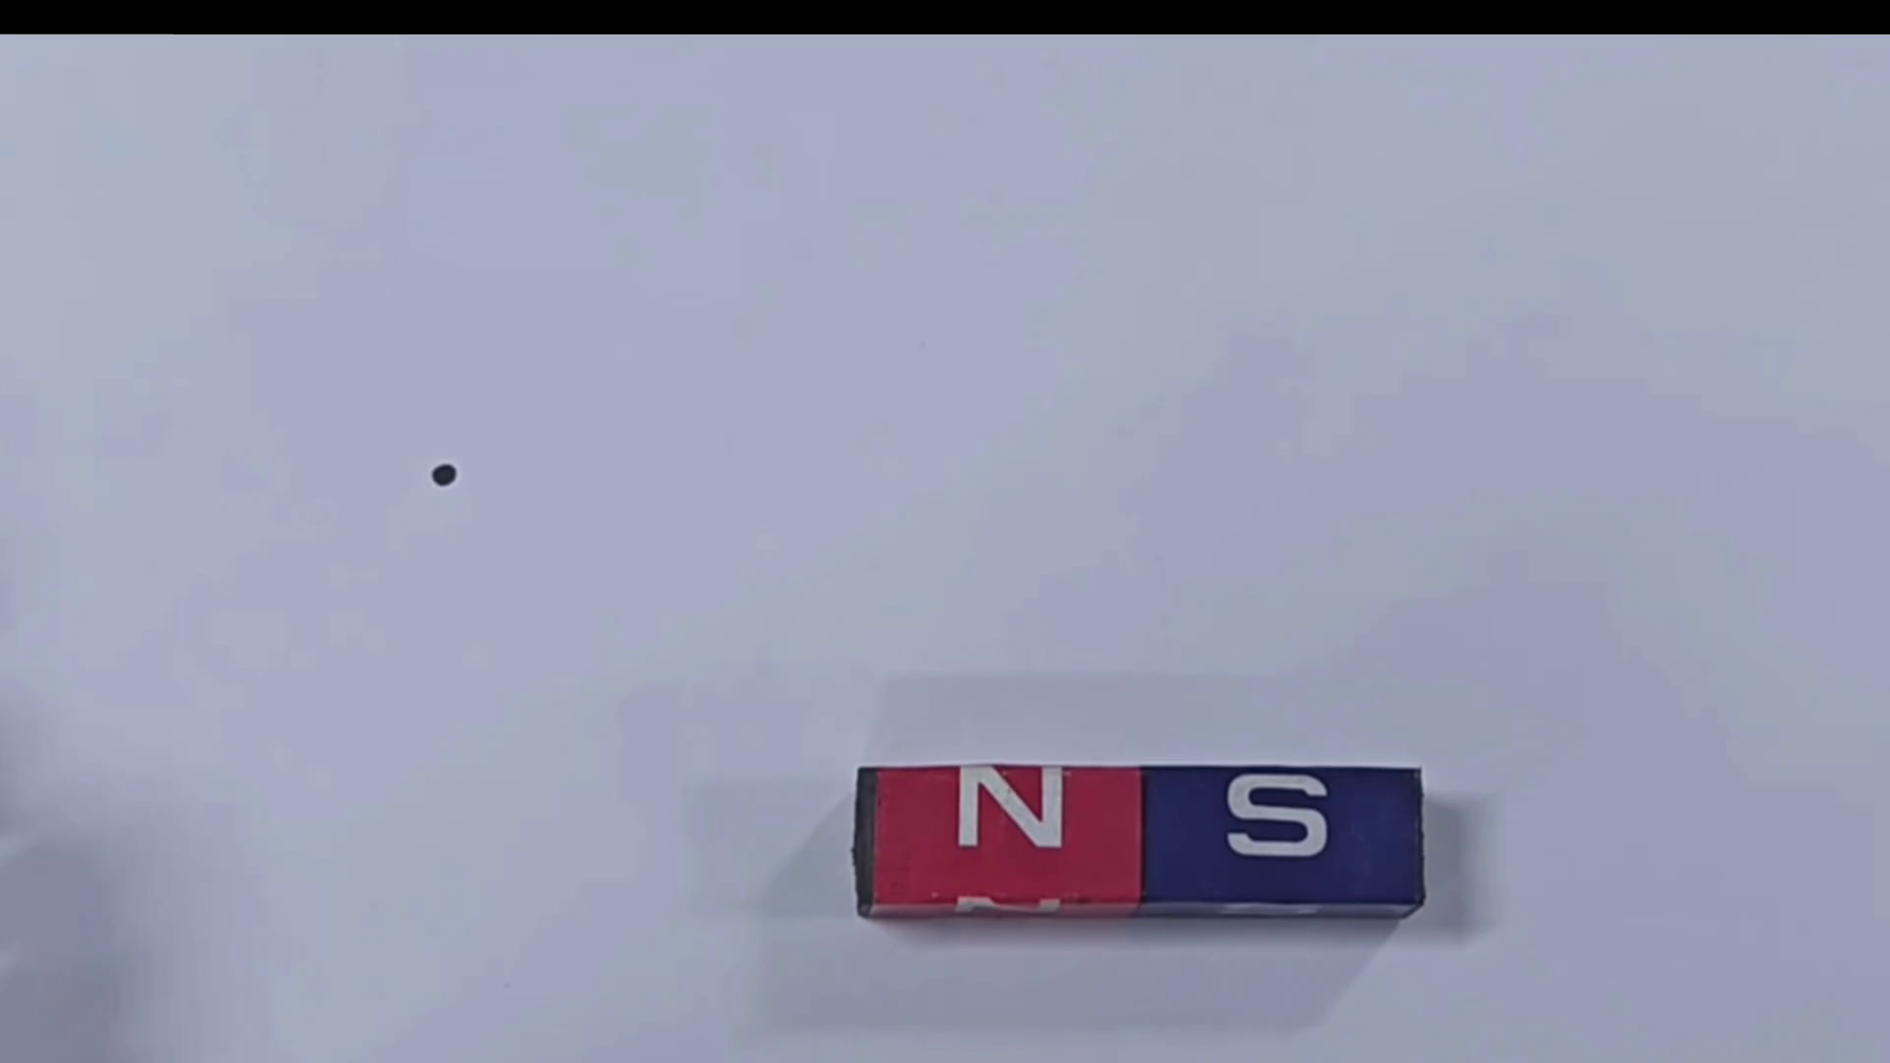

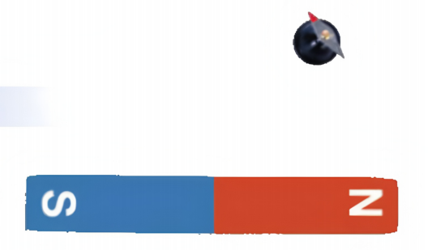
20.1
磁现象 磁场
磁场
用磁针感知磁场
如图所示，在条形磁体附近的某点放一枚小磁针，观察小磁针N极的指向。
换用其他小磁针放在该点，再做一次实验，观察小磁针N极的指向。
5.在物理学中，把放在磁场中的小磁针静止时北极所指的方向规定为该点的磁场的方向。

Slide 12
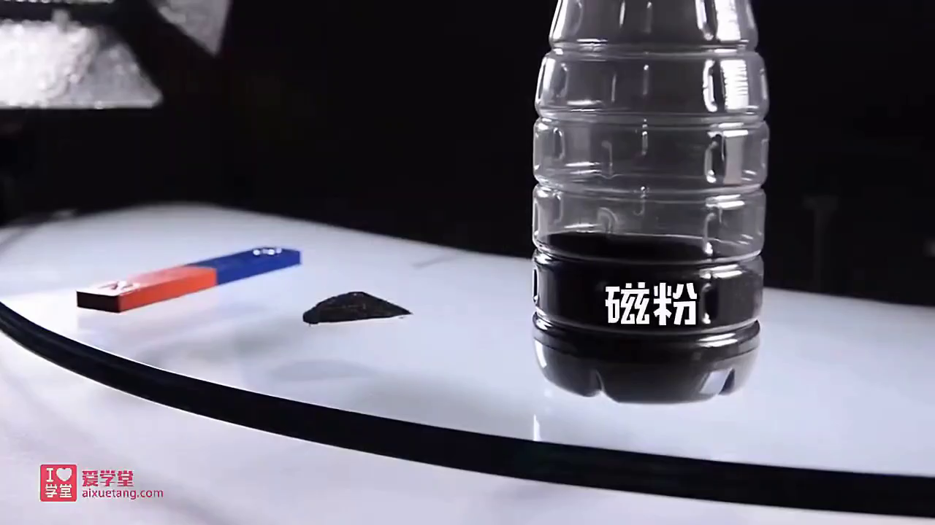
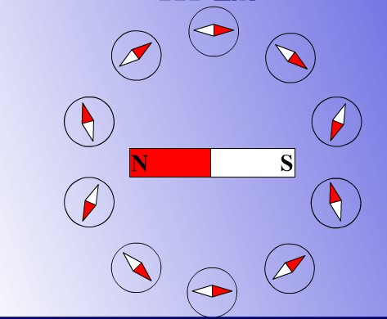

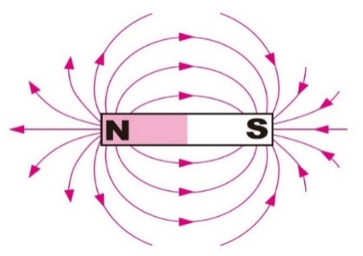
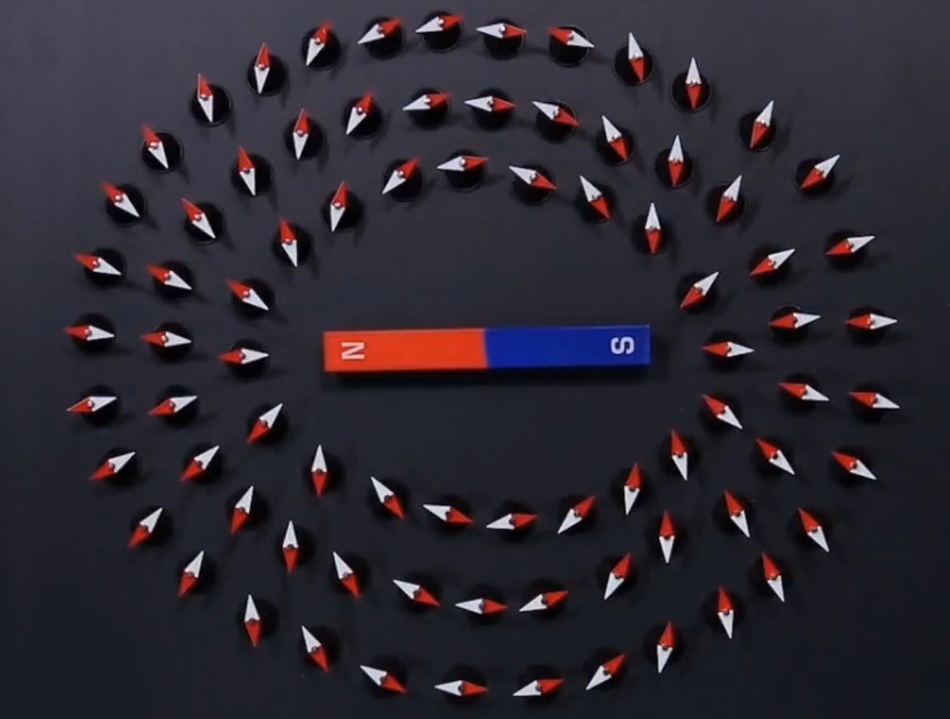
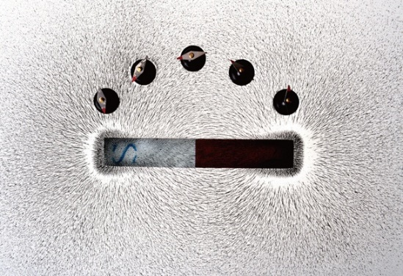
20.1
磁现象 磁场
磁场
用一些带箭头的曲线，方便、形象地描述磁场，这样的曲线叫作磁感线。
研究磁体周围磁场的方向
在条形磁体周围放置一些小磁针，如图甲所示，观察小磁针N极的指向，画出各点的磁场方向。
磁场的分布是否有规律？
在磁体外部放置越多、越小的磁针，就能越清楚地看出磁场的分布情况。
在条形磁体上面放一块玻璃板，在玻璃板上撒一层铁屑，铁屑被条形磁体磁化，就变成一枚枚“小磁针”。轻轻敲打玻璃板，你看到了什么？

Slide 13
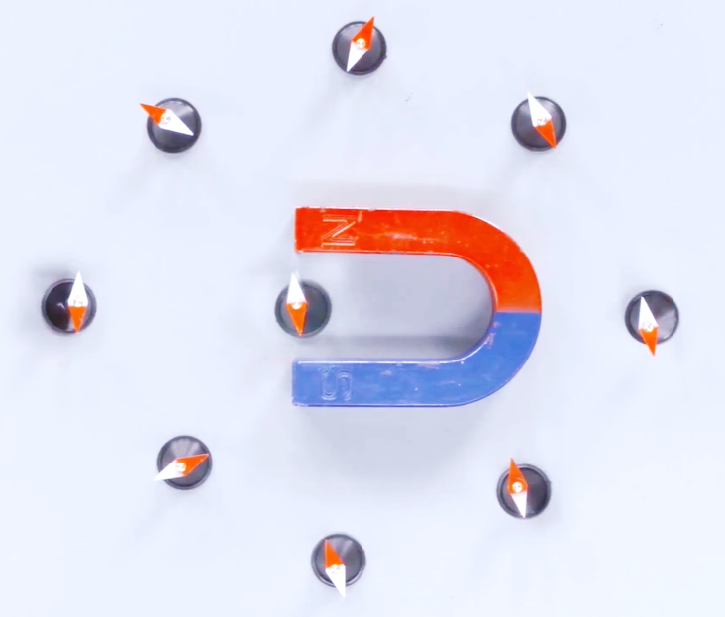
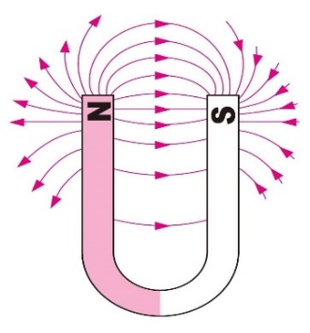
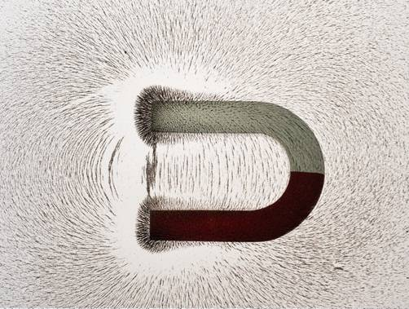
20.1
磁现象 磁场
磁场

Slide 14
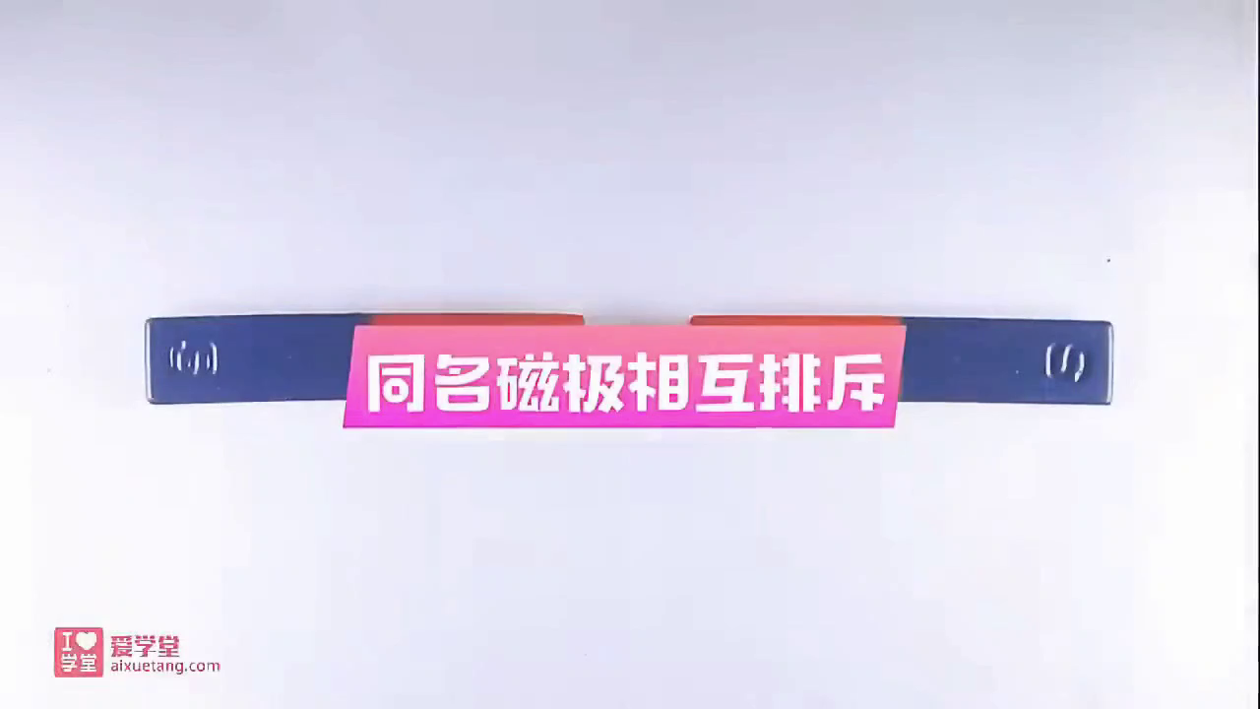
20.1
磁现象 磁场
磁场
N
N

Slide 15
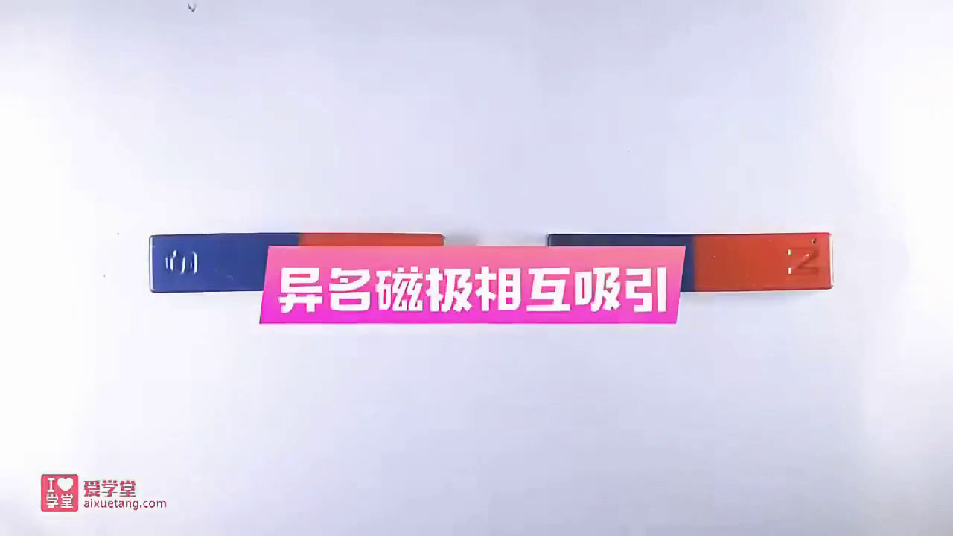
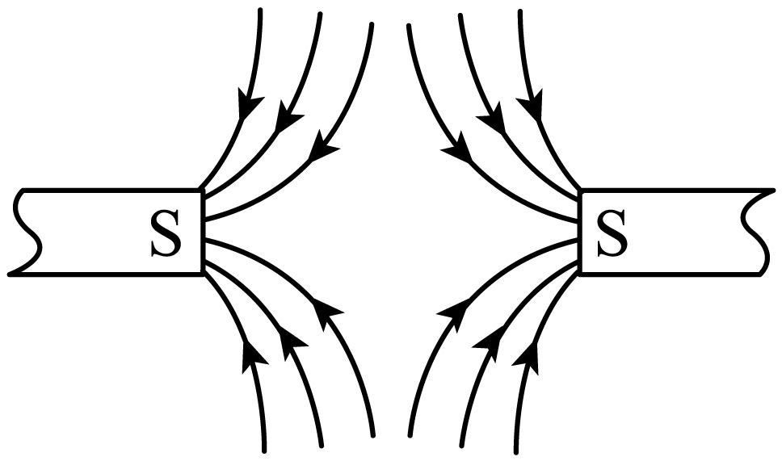
20.1
磁现象 磁场
磁场
N
N
在用磁感线描述磁场时，磁体外部的磁感线都是从磁体的N极出发，回到S极的。

Slide 16
20.1
磁现象 磁场
磁场
1.磁体周围存在着一种物质，能使磁针偏转。
2.这种物质看不见、摸不着，我们把它叫做磁场。
3.【磁场的特点】
①看不见、摸不着；
②磁场是确实存在的；
③可以根据磁场对磁针的作用情况来认识磁场。
4.【磁场的基本性质】
磁场对放入其中的磁体有力的作用。
磁体间的相互作用就是通过磁场进行的。
5.在物理学中，把放在磁场中的小磁针静止时北极所指的方向规定为该点的磁场的方向。
6.用一些带箭头的曲线，方便、形象地描述磁场，这样的曲线叫作磁感线。
7.在用磁感线描述磁场时，磁体外部的磁感线都是从磁体的N极出发，回到S极的。
8.磁感线并不存在，磁场是客观存在的。
9.磁感线布满磁体周围整个空间，磁感线的疏密程度表示磁场的强弱和磁性的强弱。
10.磁感线方向就是磁场方向，也是磁场小磁针的北极所指的方向，也是磁感线该点的切线方向。
11.任何两条磁感线都不会相交。

Slide 17
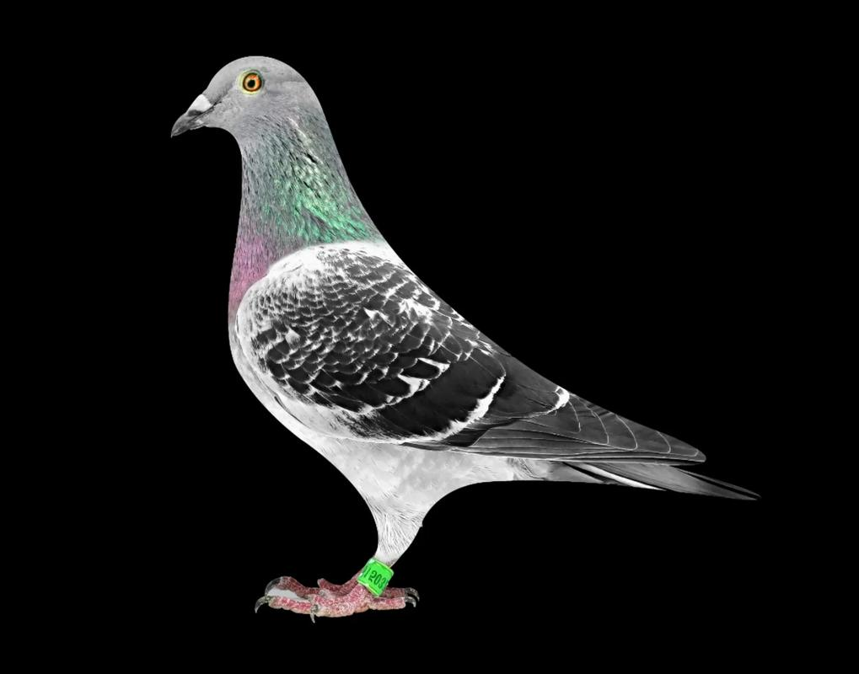

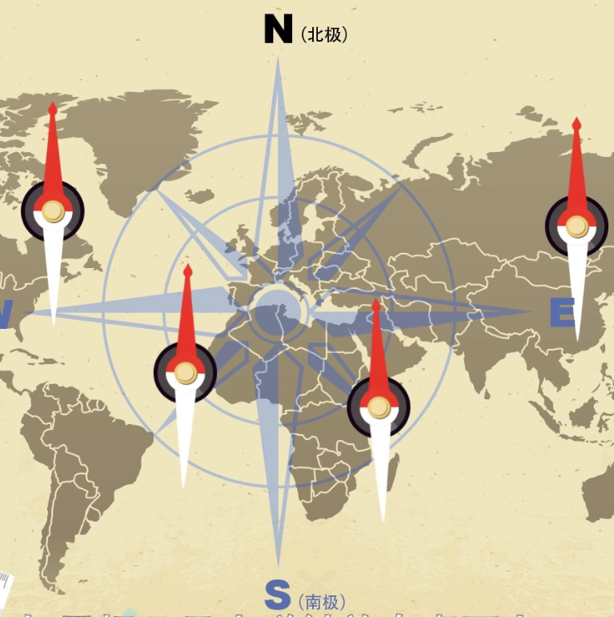
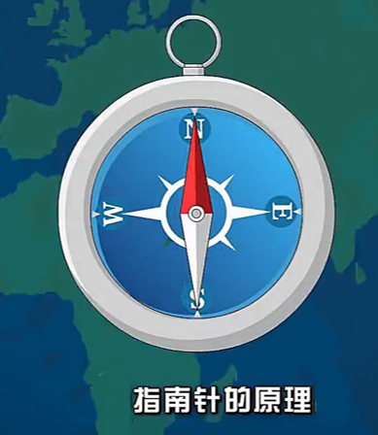
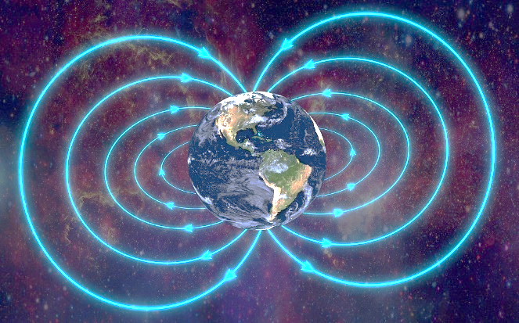

20.1
磁现象 磁场
地磁场
把小磁针放在桌面上，静止时，观察它们的指向是怎样的？
小磁针静止时N极总是指向北方。
地球周围存在着磁场——地磁场。
初中物理鹿老师

Slide 18
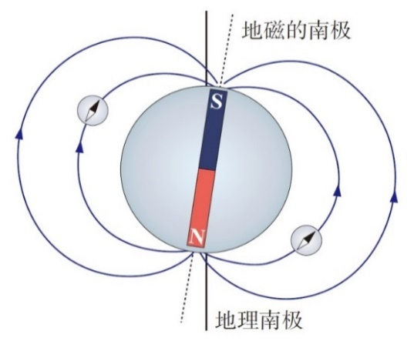
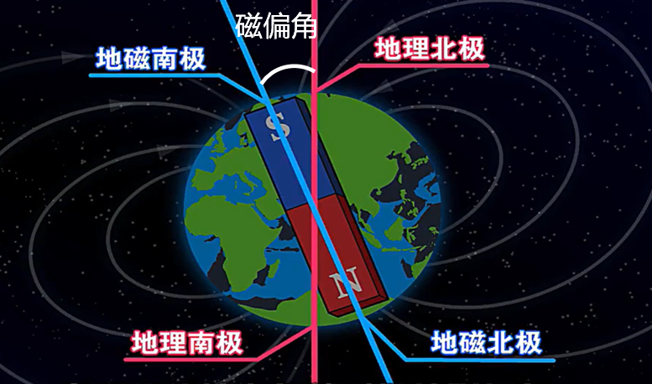
20.1
磁现象 磁场
地磁场
地理北极
地磁南极
把小磁针放在桌面上，静止时，观察它们的指向是怎样的？
小磁针静止时N极总是指向北方。
地球周围存在着磁场——地磁场。
地磁场的形状跟条形磁体的磁场相似。
地理北极在地磁南极附近，地理南极在地磁北极附近。
地理的两极和地磁场的两极并不重合。
N
S
地磁北极
地理南极

Slide 19
20.1
磁现象 磁场
电现象和磁现象的相似之处
电现象 | 磁现象
带电体能吸引轻小物体 | 磁体能吸引磁性物体
电荷有两种电荷 | 磁体有两个磁极
同种电荷相排斥， 异种电荷相吸引 | 同名磁极相排斥， 异名磁极相吸引
电荷不接触就能互相作用 | 磁体不接触就能互相作用
初中物理鹿老师

Slide 20
20.1
磁现象 磁场
课堂小结
①物体吸引铁、钴、镍等物质的性质叫作磁性。
②磁体上吸引能力最强的两个部位部分叫作磁极（N、S）。
③磁极间相互作用：同名磁极相互排斥，异名磁极相互吸引。
④磁化：有些物体在磁体或电流的作用下会获得磁性。
①磁体周围存在一种看不见、摸不着的物质，叫作磁场。
②磁场的基本性质：对放入其中的磁体有力的作用。
③磁场的方向：小磁针静止时北极所指的方向。
①磁感线：用一些带箭头的曲线，方便、形象地描述磁场。
②磁感线方向：在磁体外部，从N极出发，回到S极。
③ 磁感线的疏密表示磁场的强弱。
①地磁场：地球周围存在的磁场。
②磁偏角：磁针所指的南北方向与地理的南北方向略有偏离，之间的夹角叫作磁偏角。
磁现象
磁现象 磁场
磁场是真实存在的；磁感线是一假想的曲线。
磁场
磁感线
地磁场

Slide 21
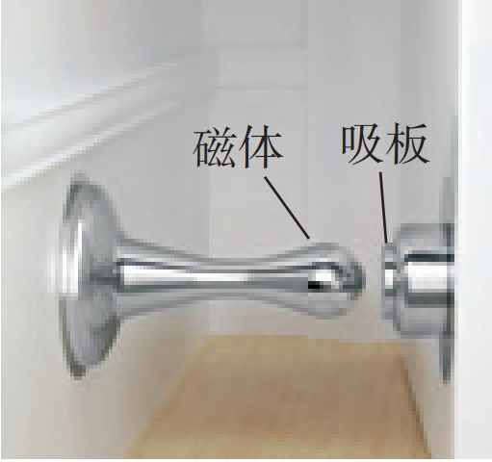
20.1
磁现象 磁场
练习与应用
1.磁现象在生活中的应用给我们带来了方便。例如门吸，它由安装在墙上（或地上）的磁体和门上的吸板两部分组成，如图所示。门打开后，磁体和吸板吸合，能够防止风吹或不小心触碰时房门关闭。请你再列举两个磁现象在生活中应用的实例。
解：
①冰箱门上的磁性封条；
②螺丝刀的磁性刀头；
③用磁体把演示实验装置吸附在黑板上；
④磁悬浮列车等。

Slide 22
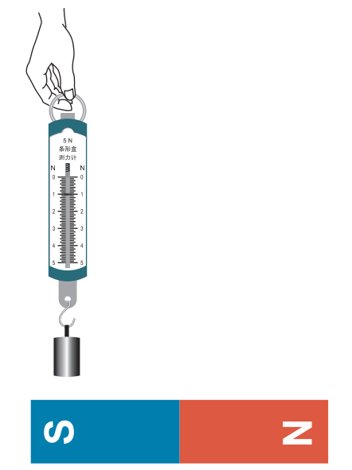
20.1
磁现象 磁场
练习与应用
2.如图所示，在水平桌面上横放一根条形磁体，用弹簧测力计悬挂一个铁块置于磁体一端的上方，让铁块与磁体在相距一定距离的情况下保持平衡。在弹簧测力计沿水平方向朝另一端移动的过程中，它的示数是如何变化的？为什么？
解：
弹簧测力计的示数先变小，后变大。
条形磁体的磁性分布是不均匀的，磁极的磁性最强，中间的磁性最弱。
当弹簧测力计沿水平方向从一端向中间移动时，铁块与磁体的吸引力随磁性减弱而减小，测力计示数变小。
当弹簧测力计沿水平方向从中间向另一端移动时，铁块与磁体的吸引力随磁性增强而增大，测力计示数变大。

Slide 23
20.1
磁现象 磁场
练习与应用
3.两根外形完全相同的钢棒，其中一根有磁性，另一根无磁性。没有别的器材，你如何把它们区别开来？
解：
利用磁体“两端磁性最强，中间磁性最弱”的特点：
将A钢棒的一端，去靠近B钢棒的中间位置，
如果能够相互吸引，则A钢棒是有磁性的，B钢棒是没有磁性的；
如果不能够相互吸引，则A钢棒是没有磁性的，B钢棒是有磁性的。

Slide 24
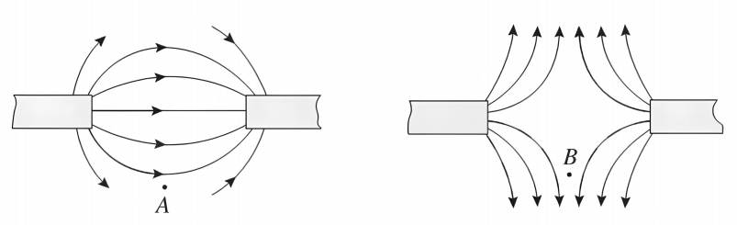
20.1
磁现象 磁场
练习与应用
4.下列两幅图分别画出了两个磁极间的磁感线。请在图中标出磁极的名称，并画出位于图中A点和B点的小磁针静止时北极所指的方向。
N
S
N
N

Slide 25
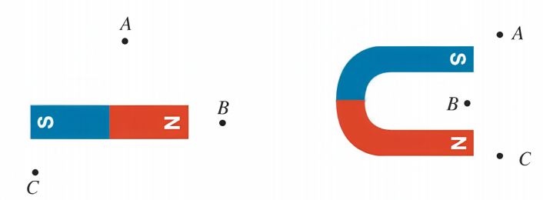






20.1
磁现象 磁场
练习与应用
5.如图所示，将小磁针放置于条形磁体和蹄形磁体的周围，请分别画出甲、乙两图中A、B、C三点的小磁针静止时北极所指的方向。

Slide 26
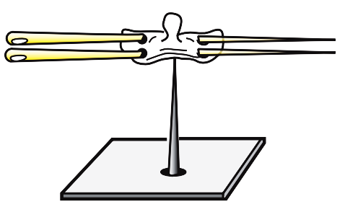
20.1
磁现象 磁场
练习与应用
6.请找两根缝衣针、一个按扣、一根大头针和一块橡皮泥，做一个指南针。用橡皮泥和大头针制作指南针的底座。使缝衣针磁化后，穿过按扣的两个孔，放在底座的针尖上，这就是一个小指南针，如图所示。如果图中的指南针静止下来后，针尖指北，那么针尖是N极还是S极？为什么？
解：
针尖是N极。
地球本身是一个大磁体，指南针之所以指示南北，是由于受到了地磁场的作用。
能够自由转动的指南针静止时，指向地理南极的一端是磁体的南极，即S极；指向地理北极的一端是磁体的北极，即N极。
本题中所做的指南针静止下来后，针尖指北，所以针尖是N极。

Slide 27
谢 谢

